Slide 1
Br₂+H₂ 2HBr
CO+H₂O CO₂+H₂
等效平衡
Br₂+H₂ 2HBr
N₂+3H₂ 2NH₃

Slide 2
平衡时， 要使同种组分的百分含量相等，起始时各物质的量之间要满足什么关系？
在一定温度下，在一体积恒定的密闭容器中发生如下反应：2A（g）+B（g） 3C （g）+D（g），分析下列数据，可以得到的什么结论？
 | A | B | C | D | 平衡时D的体积分数
 | 2 | 1 | 0 | 0 | a％
 | 0 | 0 | 3 | 1 | a％
 | 1 | 0.5 | 1.5 | 0.5 | a％
 | 0.2 | 0.1 | 2.7 | 0.9 | a％
起始投入的物质的量

Slide 3
一、等效平衡的含义：
可逆反应在相同状况下，不论从正反应开始建立平衡，还是从逆反应开始建立平衡，或者从正逆反应同时开始建立平衡，只要初始时有关物质的量“相当”，它们即可以达到相同效果平衡状态，这些平衡互称“等效平衡”。化学平衡的建立与反应途径无关。
？
如何理解“等效平衡”？
相同效果的平衡状态。
？
相同效果指的是什么？
达到平衡时，反应混合物中任何同种成分的百分含量（体积分数、物质的量分数、质量分数等）相等。
物质的量不一定相等。

Slide 4
注意：
在等效平衡中有一类特殊平衡，不仅任何同种组分的百分含量(体积分数、质量分数或物质的量分数)相同，而且任何同种组分的物质的量也相同，这类等效平衡又互称为等同平衡。
等同平衡必是等效平衡，
等效平衡不一定是等同平衡。

Slide 5
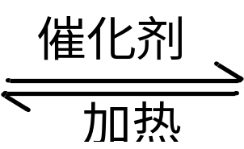
科学探索：建立等效平衡的条件
在一定的温度下，把2molSO₂和1molO₂通入一定容积的密闭容器里，发生如下反应：
当此反应进行到一定的程度时，反应混合物就处于化学平衡状态,此时,平衡体系中，SO₂ 、O₂、SO₃的物质的量分数分别为a%、b%、c%。
2SO₂ + O₂
2SO₃
开始
平衡状态
平衡状态
开始
SO₂ a%
O₂ b%
SO₃ c%
SO₂ a%
O₂ b%
SO₃ c%
2mol SO₂ 1mol O₂
2mol SO₃

Slide 6
科学探索
恒温恒容过程
2SO₂ + O₂
2SO₃
开始
平衡状态
开始
SO₂ a%
O₂ b%
SO₃ c%
2mol SO₂ 1mol O₂
2mol SO₃
?
1mol SO₂ 0.5mol O₂ 1mol SO₃

Slide 7
科学探索
恒温恒容过程
2SO₂ + O₂
2SO₃
相当于开始加入1molSO₂、0.5molO₂和1molSO₃
开始
1molSO₂
0.5molO₂
平衡状态
SO₂ a%
O₂ b%
SO₃ c%
SO₂ a%
O₂ b%
SO₃ c%
SO₂ a%
O₂ b%
SO₃ c%
2mol SO₂ 1mol O₂
SO₂ a%
O₂ b%
SO₃ c%
开始
平衡状态
1molSO₃
等效平衡
SO₂ a%
O₂ b%
SO₃ c%
SO₂ a%
O₂ b%
SO₃ c%
2mol SO₃
SO₂ a%
O₂ b%
SO₃ c%

Slide 8
科学探索
恒温恒容过程
2SO₂ + O₂
2SO₃
相当于开始加入0.5molSO₂、0.25molO₂和1.5molSO₃
开始
平衡状态
0.5molSO₂
0.25molO₂
SO₂ a%
O₂ b%
SO₃ c%
SO₂ a%
O₂ b%
SO₃ c%
2mol SO₂ 1mol O₂
开始
平衡状态
1.5molSO₃
等效平衡
SO₂ a%
O₂ b%
SO₃ c%
SO₂ a%
O₂ b%
SO₃ c%
2mol SO₃
SO₂ a%
O₂ b%
SO₃ c%
请总结恒温恒容条件下， △（g）≠0 反应的等效平衡条件。

Slide 9
请总结恒温恒容条件下,△（g）≠0 反应的等效平衡条件。
恒温恒容条件下，△（g）≠0 反应，经换算成反应物(或生成物）后，若有等量投入，则等效平衡。
任何相同组分百分含量，物质的量、物质的量浓度相同，此时也为等同平衡。

Slide 10

T、V不变
H₂（g）+I₂ （g） 2HI（g）
△（g）=0
I₂ 1mol
H₂ 1mol
HI 0mol
I₂ 2mol
H₂ 2mol
HI 0mol
I₂ 0mol
H₂ 0mol
HI 2mol
I₂ 0mol
H₂ 0mol
HI 4mol
I₂ 1mol
H₂ 1mol
HI 4mol
任何相同组分百分含量相同。但物质的量和浓度不相同，且等比例变化，为等效平衡而非等同平衡。
四种情况达到平衡后，I₂、H₂、HI的组成百分含量是一定相同的。
等效
平衡

Slide 11
请总结恒温恒容条件下,△（g）= 0 反应的等效平衡条件。
恒温恒容条件下，△（g）= 0 反应，经换算成反应物(或生成物）后，它们的物质的量之比相等时，则等效平衡。
任何相同组分百分含量相同，物质的量、物质的量浓度成比例变化，此时为等效平衡，但非等同平衡。

Slide 12
二、建立等效平衡的条件
1、恒温恒容条件下等效平衡的条件：
对于mA(气)+nB(气) pC(气)+qD(气)
若m+n≠p+q ，经换算成反应物后，若有等量投入，则等效平衡。
既等效，又等同
极限
等量
百分含量、n、C都相等
若m+n=p+q ，经换算反应物后，它们的物质的量之比相等时，则等效平衡。
极限
等比
只等效，不等同
百分含量相等
n、C成等比例关系

Slide 13
习题1、在一定温度下，将2mol N₂和6mol H₂充入固定容积的密闭容器中，发生N₂(g)＋3H₂(g) 2NH₃(g)，达到化学平衡后，若保持温度不变，令a、b、c分别为N₂、H₂、NH₃的起始物质的量，重新建立平衡，混合物中个物质的量仍和上述平衡相同，填空：
⑴若a=0，b=0，则c=———
⑵若a=1，c=2，则b =————
⑶若a、b 、c取值必须满足的一般条件为（用两个式子表示，一个只含a和c，一个只含b和c
—————————— 、 ————————————
4
极值转换法
3
a+c/2 = 2
b+3c/2 = 6

Slide 14
习题2、在一个固定体积的密闭容器内，保持一定的温度发生以下反应：H₂(g)+Br₂(g) 2HBr(g)。已知加入1molH₂和2molBr₂时，达到平衡状态生成amolHBr。在相同条件下，且保持平衡时的各物质的百分含量相同，则填写下列空白：
编号 | 起始状态（mol） |  |  | 平衡HBr物质的量(mol)
 | H₂ | Br₂ | HBr
已知 | 1 | 2 | 0 | a
① | 2 | 4 | 0
② |  |  | 1 | 0.5a
③ | m | n（n≥2m）
2a
0
0.5
2(n-2m)
(n-m)a

Slide 15
恒温恒压过程
2SO₂ + O₂
2SO₃
开始
平衡状态
SO₂ a%
O₂ b%
SO₃ c%
2mol SO₂ 1mol O₂
开始
平衡状态
SO₂ a%
O₂ b%
SO₃ c%
2mol SO₂
1mol O₂
4mol SO₂
2mol O₂
SO₂ a%
O₂ b%
SO₃ c%
2mol SO₂
1mol O₂

Slide 16
恒温恒压过程
开始
平衡状态
相当于开始加入1molSO₂、0.5molO₂
SO₂ a%
O₂ b%
SO₃ c%
4mol SO₂
2mol O₂
平衡状态
SO₂ a%
O₂ b%
SO₃ c%
请总结等温等压条件下等效平衡的条件。

Slide 17
2、恒温恒压条件下等效平衡的条件
对于mA(气)+nB(气) pC(气)+qD(气)
无论m+n=p+q ，还是m+n≠p+q，经换算成反应物后（或生成物时），它们的物质的量之比相等时，则平衡状态相同。
极限
等比
百分含量、C都相等；n成等比例关系。

Slide 18
例3：在一定温度下保持压强相等的密闭容器中，充入1molA、2molB发生:
A(g)+B(g) 2C(g)+D(g)，达到平衡时A的含量为w，下列物质组合充入该容器中，A的含量仍为w的是（ ）
B D
A. 2molC+1molD
B. 1molB+2molC+1molD
C. 1molA+1molB
D. 1molA+4molB+4molC+2molD

Slide 19
等效平衡小结
条件 | 等效条件 | 结果
恒温恒容 (△n(g)≠0)
恒温恒容 (△n(g)=0)
恒温恒压
两平衡各组分百分含量均相同（n、c相同）
极限等量
两平衡各组分百分含量相同，（n、c按比例变化 ）
极限等比
两平衡各组分百分含量相同，（c相同，n按比例变化）
极限等比

Slide 20
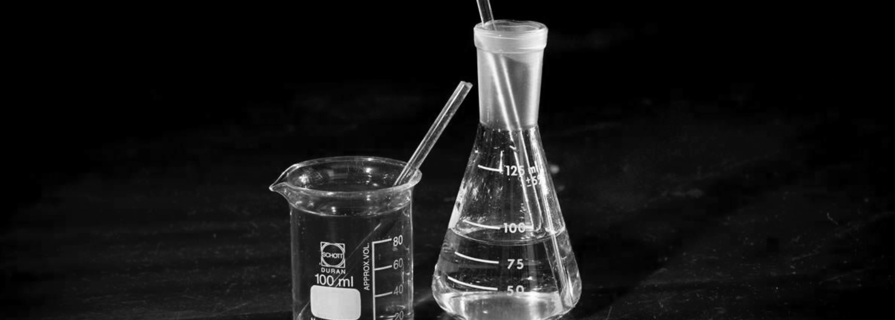
应用“等效平衡”判断平衡移动的结果

Slide 21
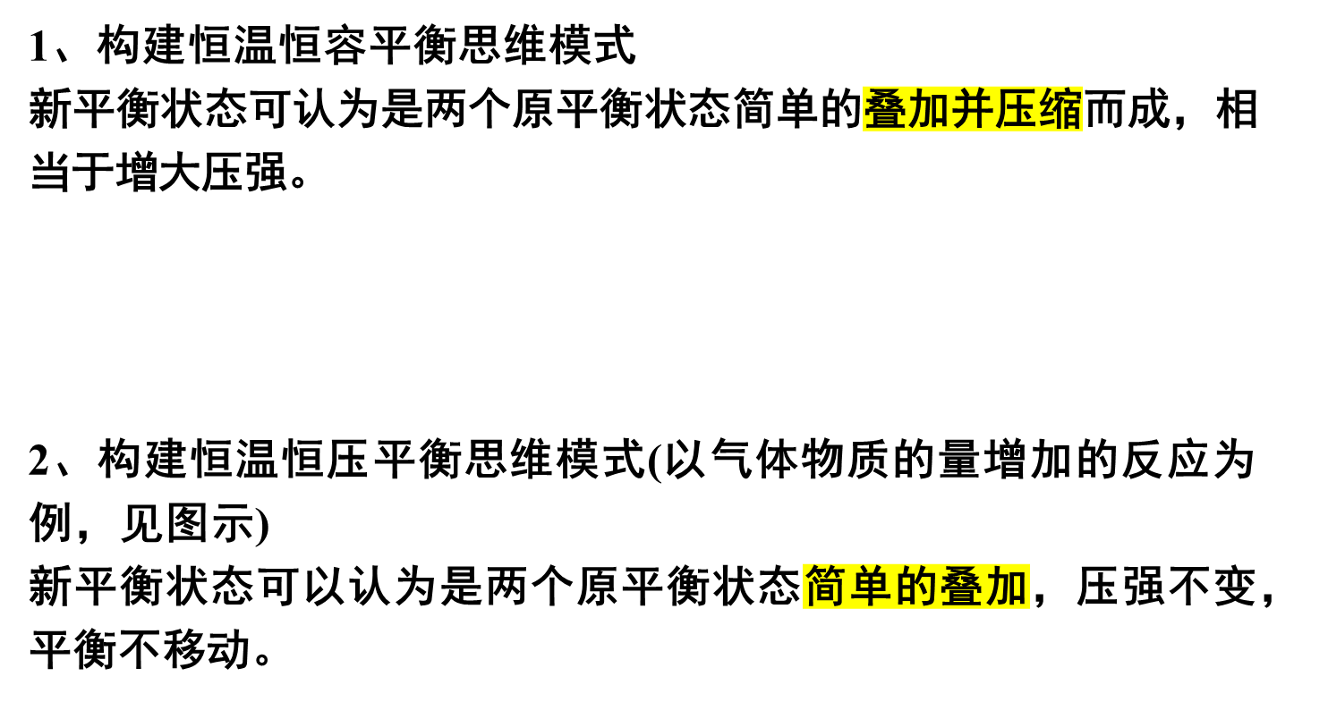
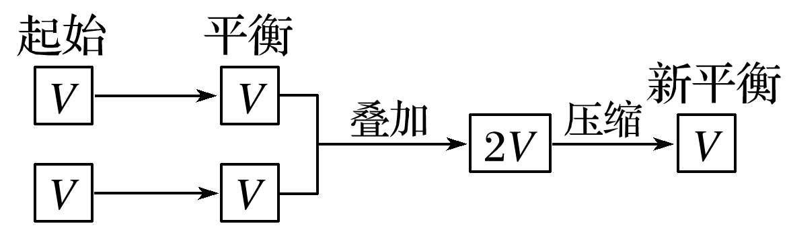
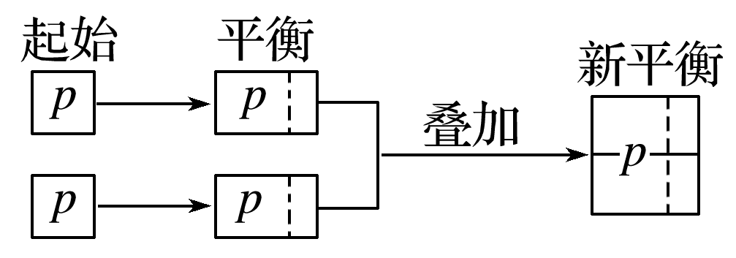
三、虚拟“中间态”法构建等效平衡

Slide 22
步步高练透 p165 11 p175 14
讲义10 9
步步高笔记 p72 5
专题检测试卷二 10

Slide 23


习题1：一定温度下，在3个体积均为1.0 L的恒容密闭容器中反应2H₂(g)＋CO(g) CH₃OH(g)达到平衡，下列说法正确的是
容器 | 温度/K | 物质的起始浓度/mol·L^{－1} |  |  | 物质的平衡浓度/mol·L^{－1}
 |  | c(H₂) | c(CO) | c(CH₃OH) | c(CH₃OH)
Ⅰ | 400 | 0.20 | 0.10 | 0 | 0.080
Ⅱ | 400 | 0.40 | 0.20 | 0
Ⅲ | 500 | 0 | 0 | 0.10 | 0.025
A.该反应的正反应放热
B.达到平衡时，容器Ⅰ中反应物转化率比容器Ⅱ中的大
C.达到平衡时，容器Ⅱ中c(H₂)大于容器Ⅲ中c(H₂)的两倍
D.达到平衡时，容器Ⅲ中的正反应速率比容器Ⅰ中的大
√
√

Slide 24
解析 对比容器Ⅰ和Ⅲ可知两者投料量相当，若温度相同，最终建立等效平衡，但Ⅲ温度高，平衡时c(CH₃OH)小，说明平衡向逆反应方向移动，即逆反应为吸热反应，正反应为放热反应，A正确；
Ⅱ相对于Ⅰ投料量成比例增加，相当于加压，平衡正向移动，转化率提高，所以Ⅱ中转化率高，B错误；
不考虑温度，Ⅱ中投料量是Ⅲ的两倍，相当于加压，平衡正向移动，所以Ⅱ中c(H₂)小于Ⅲ中c(H₂)的两倍，且Ⅲ的温度比Ⅱ高，相对于Ⅱ，平衡向逆反应方向移动，c(H₂)增大，C错误；
对比Ⅰ和Ⅲ，若温度相同，两者建立等效平衡，两容器中速率相等，但Ⅲ温度高，速率更快，D正确。
1
2
3
4

Slide 25

习题2：温度为T时，向2.0 L恒容密闭容器中充入1.0 mol PCl₅，反应PCl₅(g) PCl₃(g)＋Cl₂(g)经过一段时间后达到平衡。反应过程中测定的部分数据见下表：
t/s | 0 | 50 | 150 | 250 | 350
n(PCl₃)/mol | 0 | 0.16 | 0.19 | 0.20 | 0.20
D.相同温度下，起始时向容器中充入2.0 mol PCl₃和2.0 mol Cl₂，达到平衡时，PCl₃的转化率小于80%

Slide 26

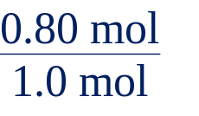

D项，因温度为T时，充入1.0 mol PCl₅等于充入1.0 mol PCl₃和1.0 mol Cl₂，设平衡时转化的PCl₃物质的量为a，则：
PCl₅(g)PCl₃(g)＋Cl₂(g)
初始物质的量： 0 1.0 mol 1.0 mol
转化物质的量： a a a
平衡时物质的量： 0.80 mol 0.20 mol 0.20 mol
a＝0.80 mol，PCl₃的转化率为 ×100%＝80%。
现在相同温度下充入2.0 mol PCl₃和2.0 mol Cl₂，物质的量较原平衡加倍了，也相当于将原平衡体系的体积缩小到原来的一半，会使该平衡向生成PCl₅的方向移动，故PCl₃的转化率要升高，转化率大于80%，错误。
1
2
3
4

Slide 27

习题3：在温度T₁和T₂时，分别将0.50 mol CH₄和
1.20 mol NO₂充入体积为1 L的密闭容器中，发生如下反应：CH₄(g)＋2NO₂(g) N₂(g)＋CO₂(g)＋2H₂O(g)，测得n(CH₄)随时间变化数据如下表：
 | 时间/min | 0 | 10 | 20 | 40 | 50
T₁ | n(CH₄)/mol | 0.50 | 0.35 | 0.25 | 0.10 | 0.10
T₂ | n(CH₄)/mol | 0.50 | 0.30 | 0.18 | … | 0.15
下列说法正确的是
A.T₁时0～10 min NO₂的平均反应速率为0.15 mol·L^{－1}·min^{－1}
B.T₂时CH₄的平衡转化率为70.0%
C.保持其他条件不变，T₁时向平衡体系中再充入0.30 mol CH₄和0.80 mol H₂O(g)，平衡向正反应方向移动
D.保持其他条件不变，T₁时向平衡体系中再充入0.50 mol CH₄和1.20 mol NO₂，与原平衡相比，达新平衡时N₂的浓度增大
√
√

Slide 28
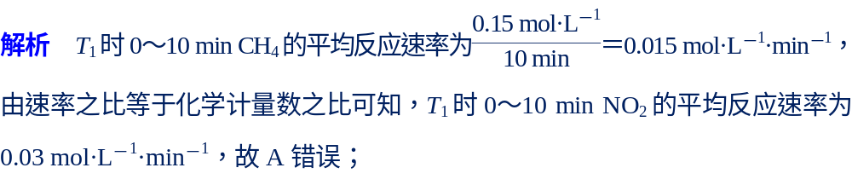
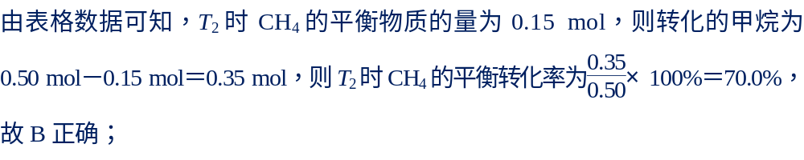

Slide 29

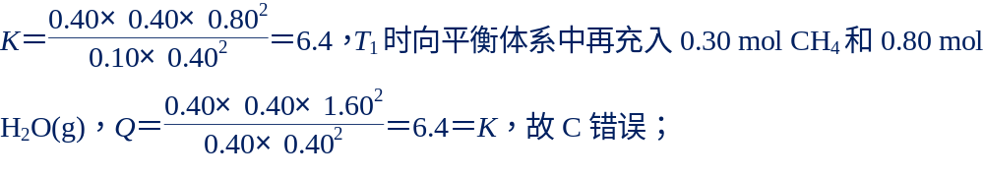
T₁时，体积为1 L，由表格中数据可知，
CH₄(g)＋2NO₂(g)N₂(g)＋CO₂(g)＋2H₂O(g)
开始/mol 0.50 1.20 0 0 0
转化/mol 0.40 0.80 0.40 0.40 0.80
平衡/mol 0.10 0.40 0.40 0.40 0.80
体积不变，物质的量变为原来的2倍，若平衡不移动，则平衡浓度变为原平衡的2倍，但压强增大平衡逆向移动，则达新平衡时N₂的浓度增大，大于原平衡浓度小于原平衡浓度的2倍，故D正确。

Slide 30

习题4：一定温度下，在三个容积相同的恒容密闭容器中按不同方式投入反应物，发生反应2SO₂(g)＋O₂(g) 2SO₃(g)(正反应放热)，测得反应的相关数据如下：
 | 容器1 | 容器2 | 容器3
反应温度T/K | 700 | 700 | 800
反应物投入量 | 2 mol SO₂、 1 mol O₂ | 4 mol SO₃ | 2 mol SO₂、 1 mol O₂
平衡v_{正}(SO₂)/mol·L^{－1}·s^{－1} | v₁ | v₂ | v₃
平衡c(SO₃)/mol·L^{－1} | c₁ | c₂ | c₃
平衡体系总压强p/Pa | p₁ | p₂ | p₃
物质的平衡转化率α | α₁(SO₂) | α₂(SO₃) | α₃(SO₂)
平衡常数K | K₁ | K₂ | K₃
下列说法正确的是
A.v₁＜v₂，c₂＜2c₁ B.K₁＞K₃，p₂＞2p₃
C.v₁＜v₃，α₁(SO₂)＞α₃(SO₂) D.c₂＞2c₃，α₂(SO₃)＋α₃(SO₂)＜1
√
√

Slide 31
解析 由题中表格信息可知，容器2建立的平衡相当于容器1建立平衡后再将容器的容积缩小为原来的1/2(相当于压强增大为原来的2倍)后平衡移动的结果。由于加压，化学反应速率加快，则v₁＜v₂；题给平衡右移，则α₁(SO₂)＜α₂(SO₂)，根据勒夏特列原理可得c₂＞2c₁，p₁＜p₂＜2p₁。容器3中建立的平衡相当于容器1建立的平衡升温后平衡移动的结果。升高温度，化学反应速率加快，则v₁＜v₃；题给平衡左移，则α₁(SO₂)＞α₃(SO₂)，c₁＞c₃。由于温度升高，气体物质的量增加，故p₃＞p₁。对于特定反应，平衡常数仅与温度有关，温度升高，题给平衡左移，平衡常数减小，则K₁＝K₂＞K₃。
C对：由以上分析可得结论v₁＜v₃，α₁(SO₂)＞α₃(SO₂)。
1
2
3
4

Slide 32
D对：因为c₂＞2c₁，c₁＞c₃，则c₂＞2c₃。若容器2的容积是容器1的2倍，则两者建立的平衡完全相同，根据平衡特点，此时应存在α₁(SO₂)＋α₂(SO₃)＝1，由于容器2的平衡相当于容器1的平衡加压，故α₂(SO₃)将减小，则α₁(SO₂)＋α₂(SO₃)＜1，结合α₁(SO₂)＞α₃(SO₂)，则α₂(SO₃)＋α₃(SO₂)＜1。A错：由以上分析可知c₂＞2c₁。
B错：由以上分析可知p₁＜p₂＜2p₁，p₁＜p₃，则p₂＜2p₃。
1
2
3
4

